Slide 1
植物生命活动的调节
§5-2 其他植物激素

Slide 2
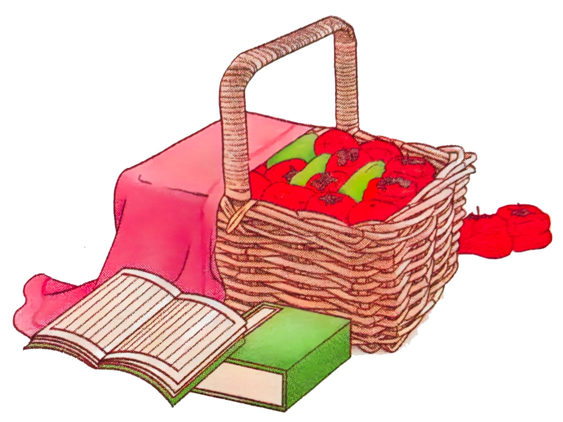
问题探讨
在我国宋元时期某著作中写道：“红柿摘下未熟，每篮用木瓜两三枚放入，得气即发，并无涩味”。这种“气”究竟是什么呢？人们一直不明白。到20世纪60年代，气相层析技术的应用使人们终于弄清楚，是成熟果实释放出的乙烯促进了其他果实的成熟。
讨论
乙烯在植物体内能发挥什么作用？
在发挥作用时，乙烯的作用方式和生长素的有什么相似之处？
“木瓜”催熟柿子
乙烯在植物体内起促进果实成熟的作用。
都能从产生部位运输或扩散至作用部位
微量的物质就可以产生显著的影响。

Slide 3

赤霉素及其他植物激素的发现
现象：科学家观察到，水稻感染赤霉菌出现疯长现象，病株比正常植株高50%以上，且结实率大大降低，称为恶苗病。
探究：研究者将赤霉菌培养基的滤液喷施到水稻幼苗上，发现这些幼苗虽然没有感染赤霉菌，但也出现恶苗病的症状。
1926年
1935年
科学家从培养基滤液中分离出致使水稻患恶苗病的物质，称之为赤霉素（简称GA）。
20世纪50年代
科学家发现被子植物体内存在赤霉素。
此后
科学家进一步研究发现：赤霉素在植物中普遍存在，而且包括许多种。
后来
科学家发现了植物体内还有细胞分裂素、脱落酸、乙烯等植物激素，并逐渐弄清楚了这些植物激素的生理作用。

Slide 4

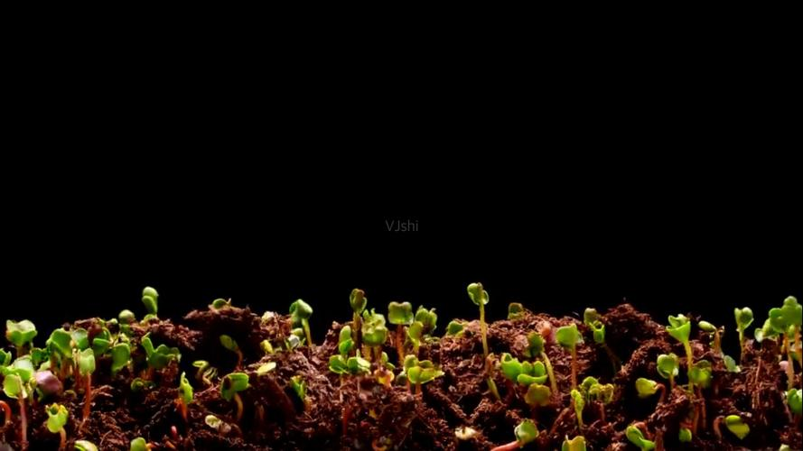
赤霉素

Slide 5
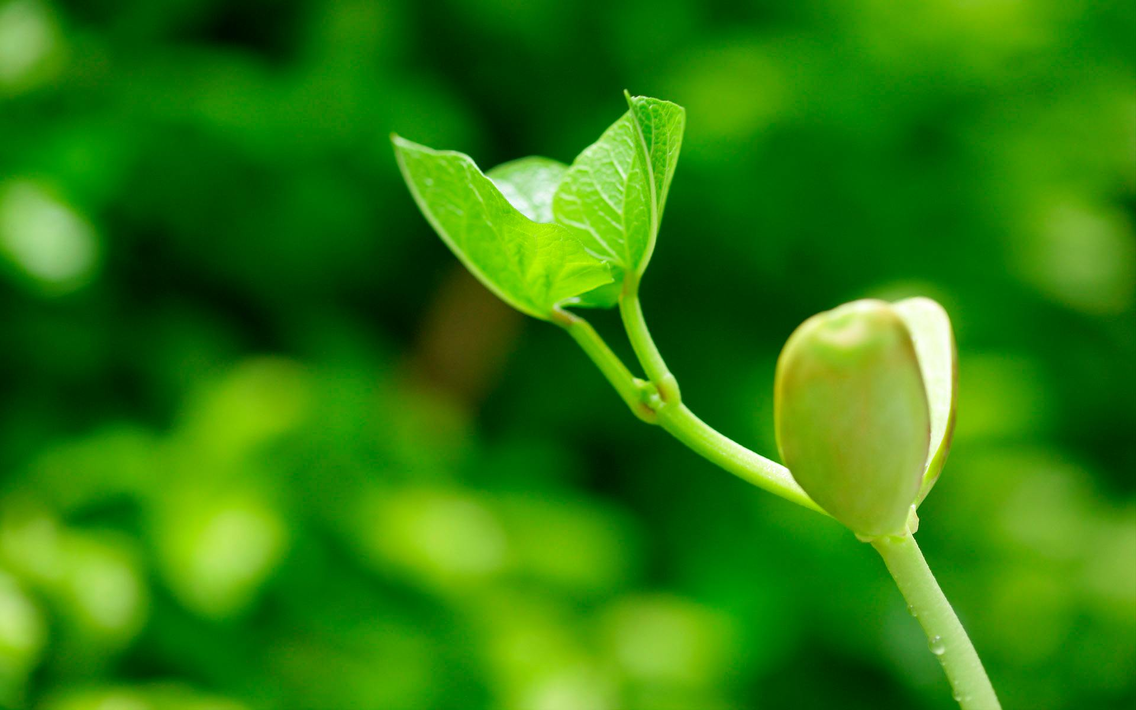
合成部位
幼芽、幼根和未成熟的种子

Slide 6
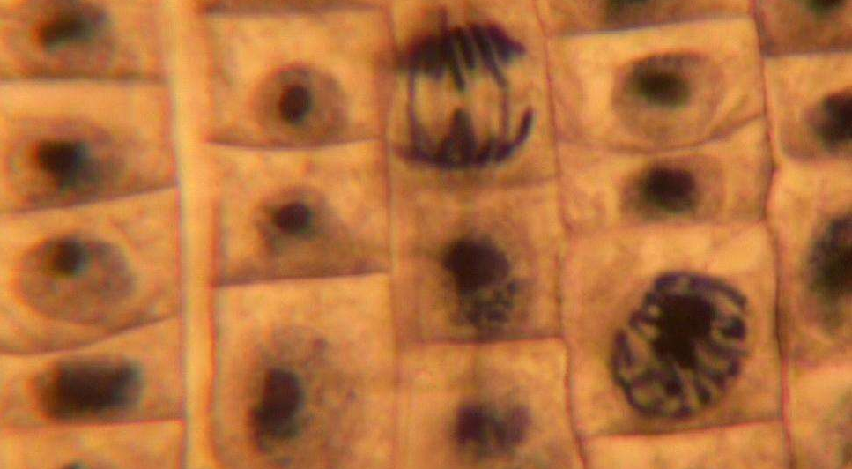
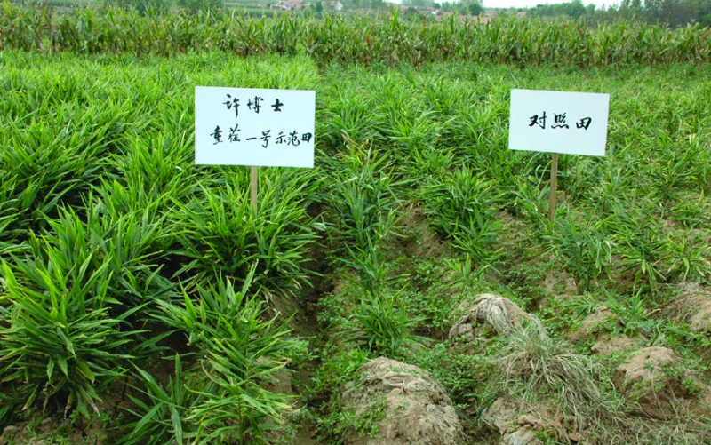
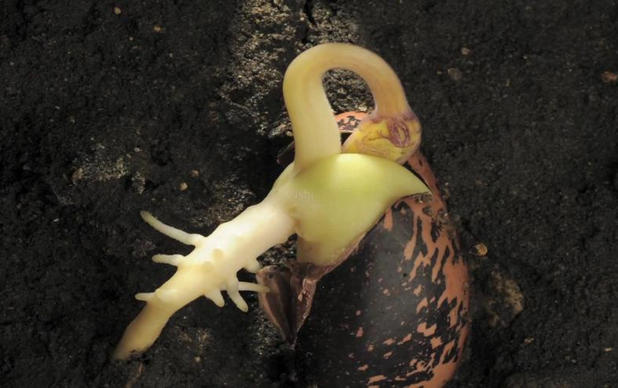
主要作用
促进细胞分裂与分化
促进细胞伸长，从而引起植株增高
促进种子萌发、开花和果实发育

Slide 7
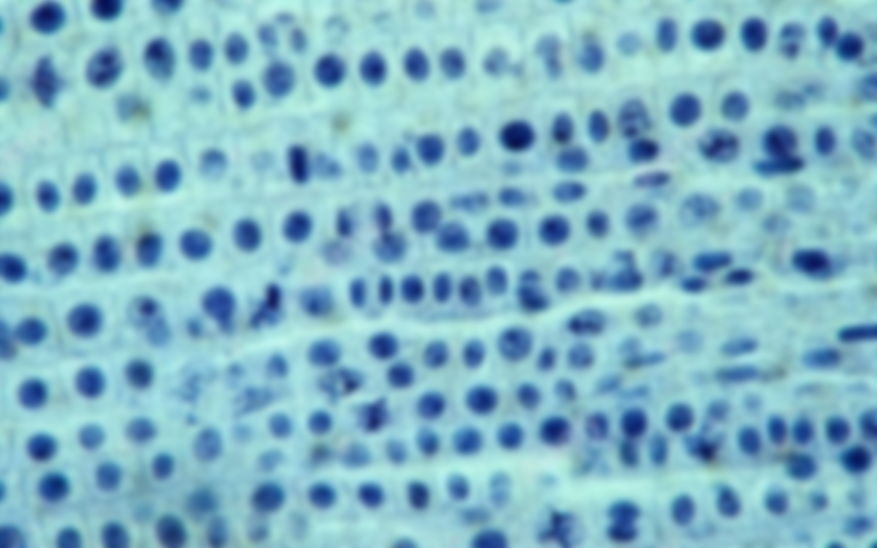
细胞分裂素

Slide 8
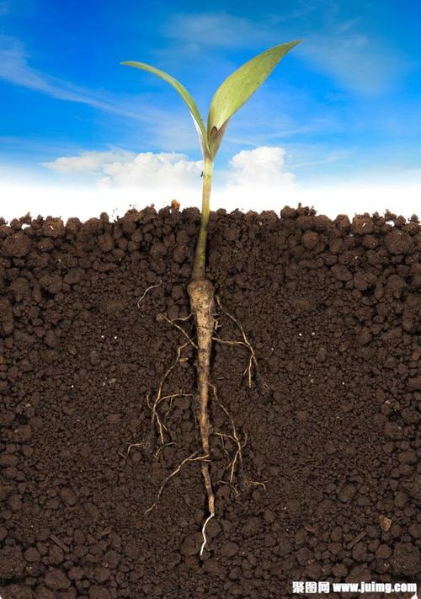
合成 部位
主要是根尖

Slide 9
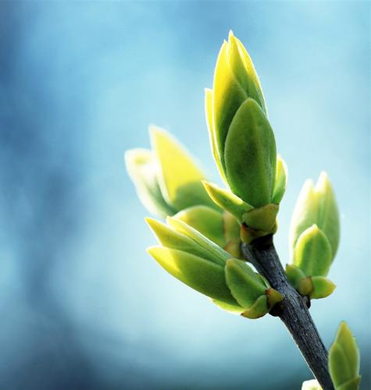
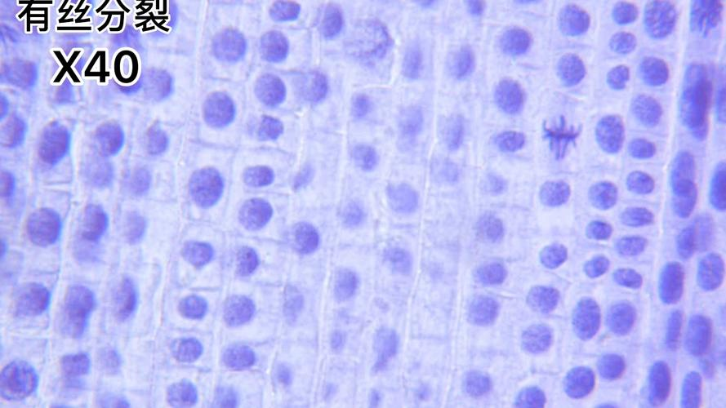
主要作用
促进细胞分裂；
促进芽的分化、侧枝发育、叶绿素合成。

Slide 10
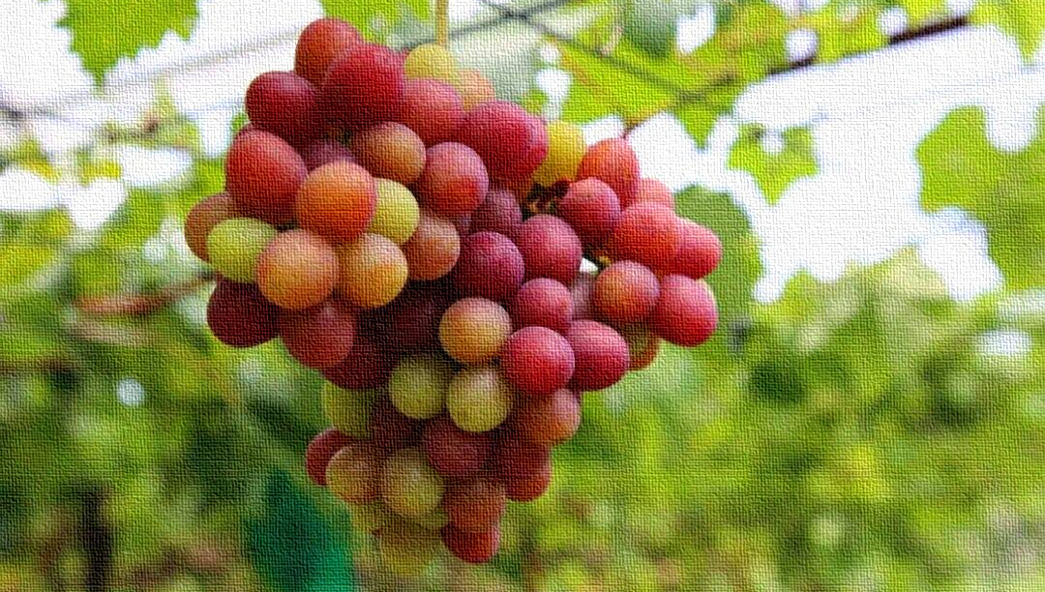
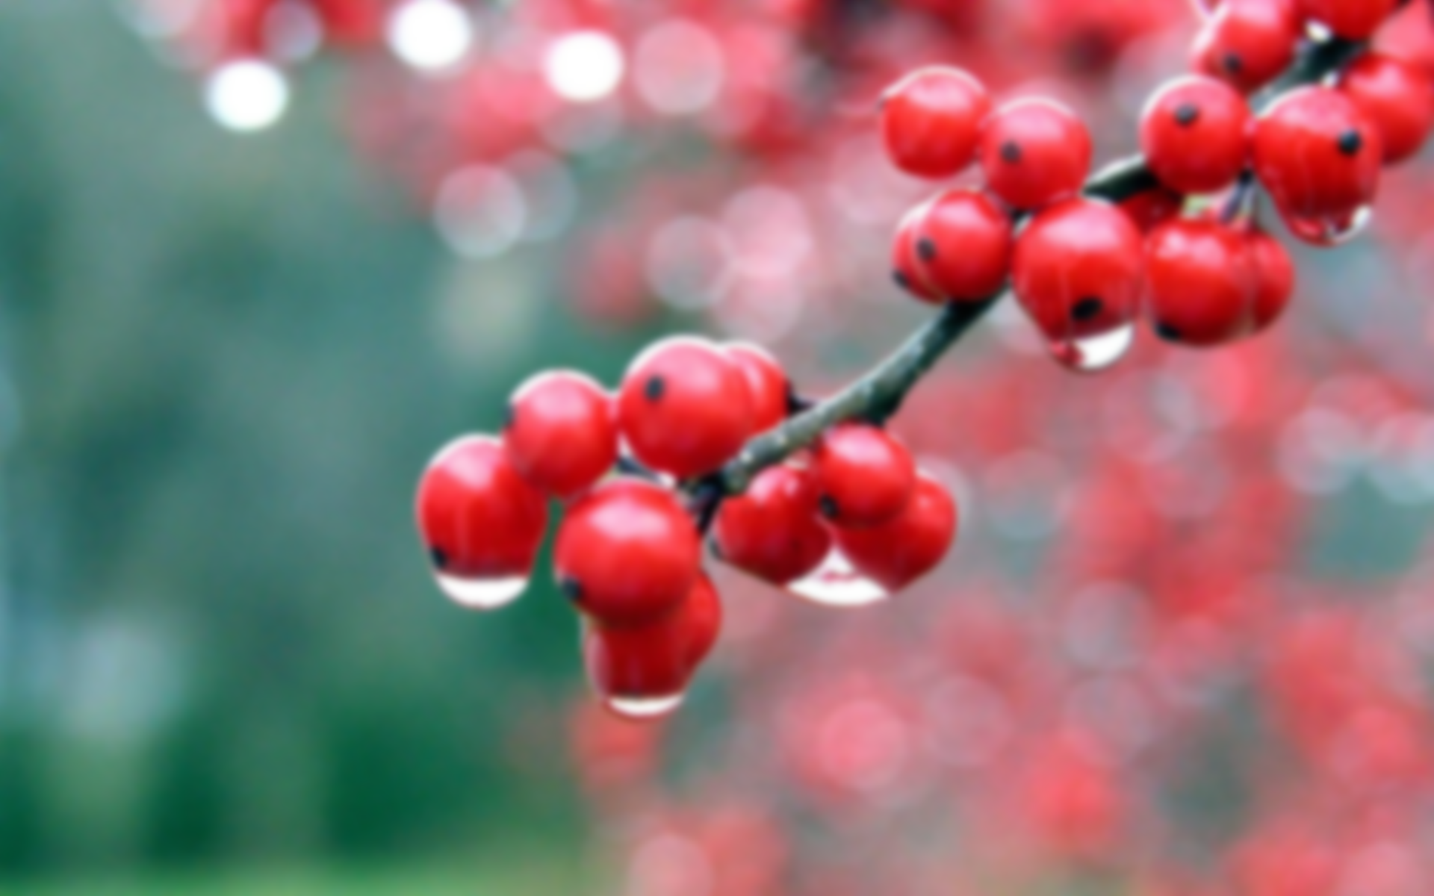
乙 烯

Slide 11
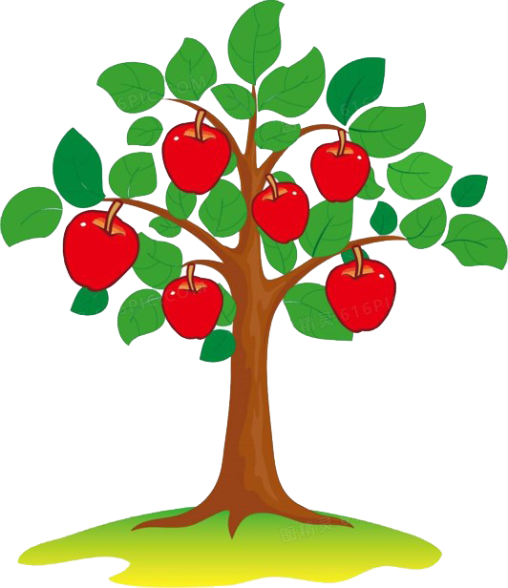
合成部位
植物体各个部位

Slide 12
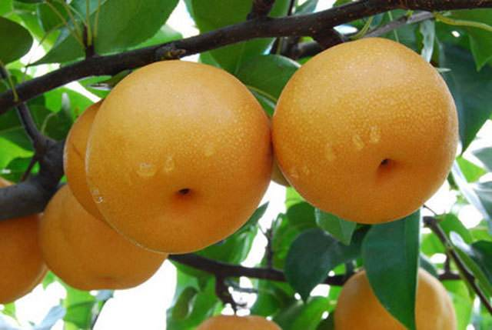
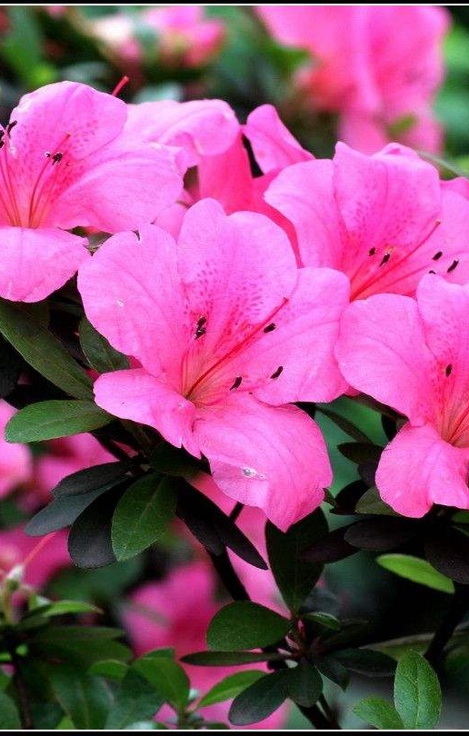
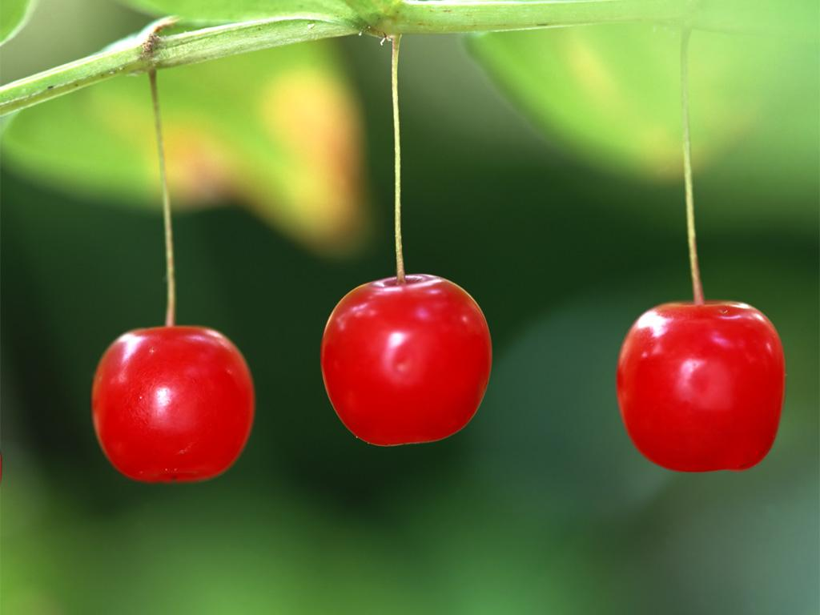
主要作用
促进果实成熟；
促进开花；
促进叶、花、果实脱落

Slide 13
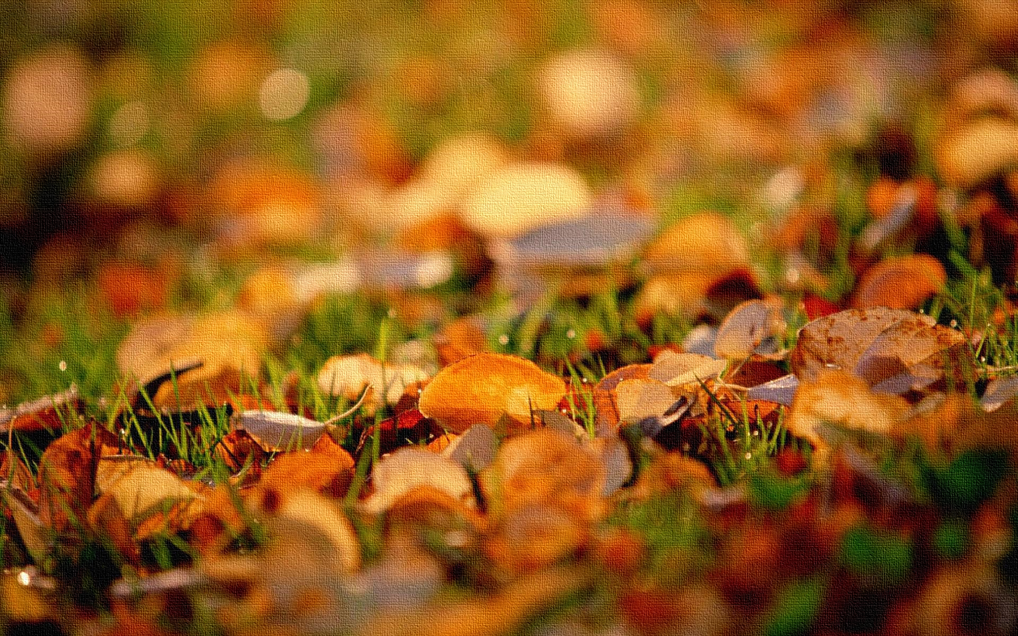
脱 落 酸

Slide 14
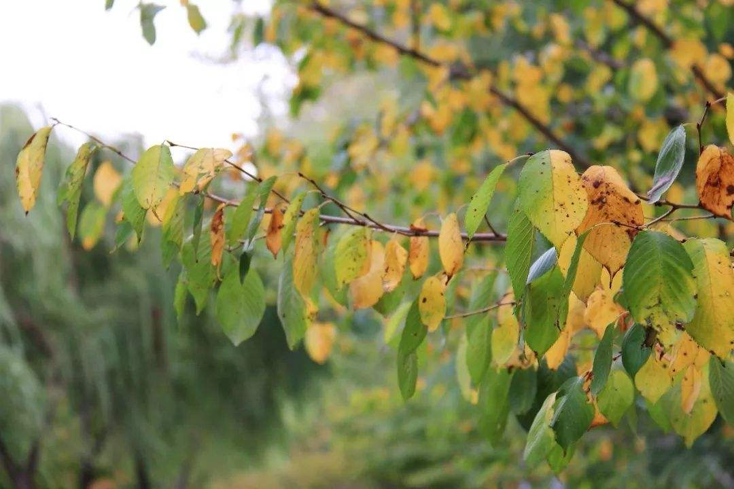
合成部位
根冠
萎蔫的叶片等

Slide 15
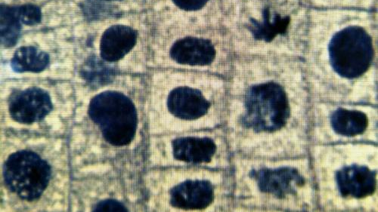
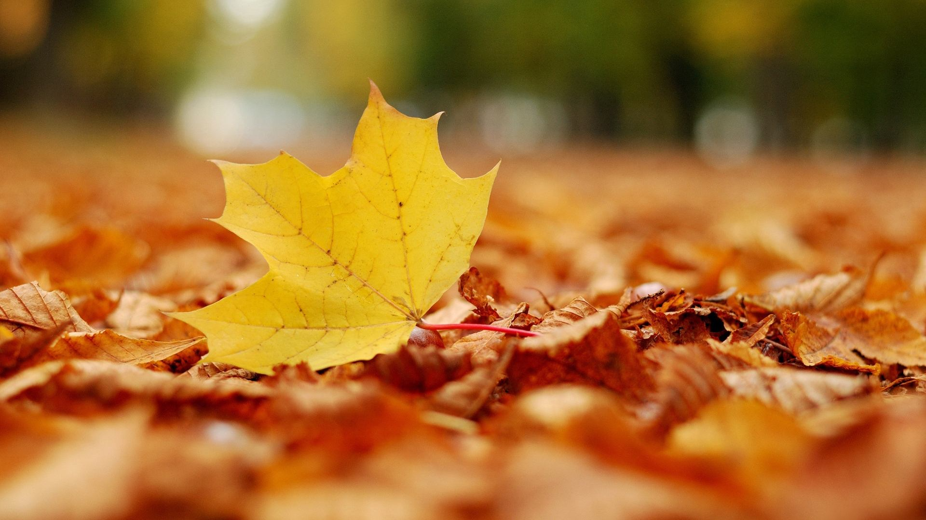
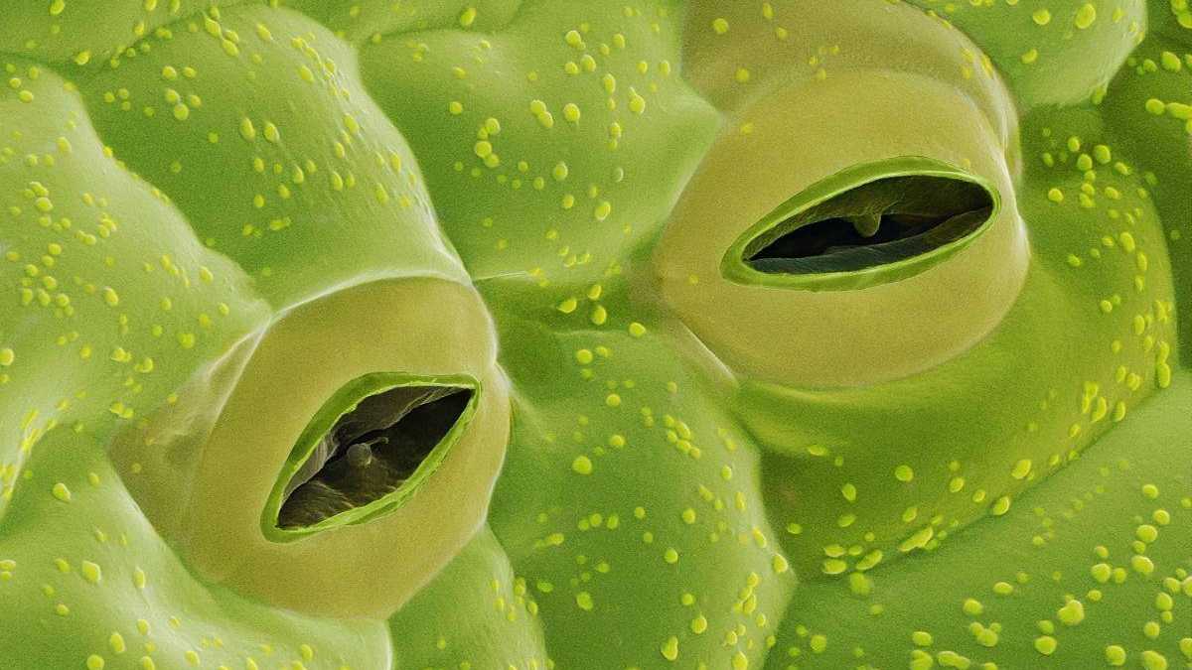
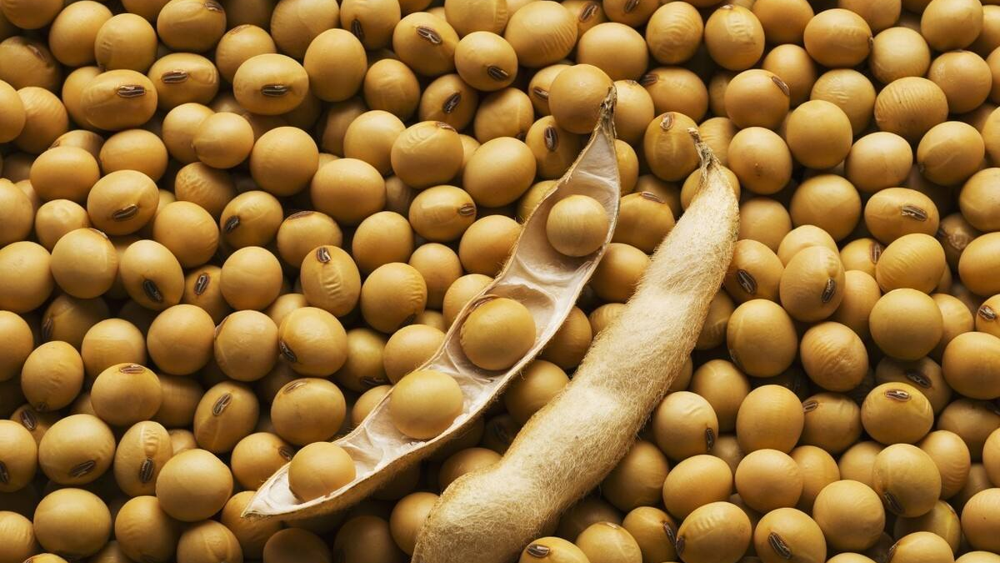
主要作用
抑制细胞分裂
促进叶和果实的衰老和脱落
促进气孔关闭
维持种子休眠

Slide 16
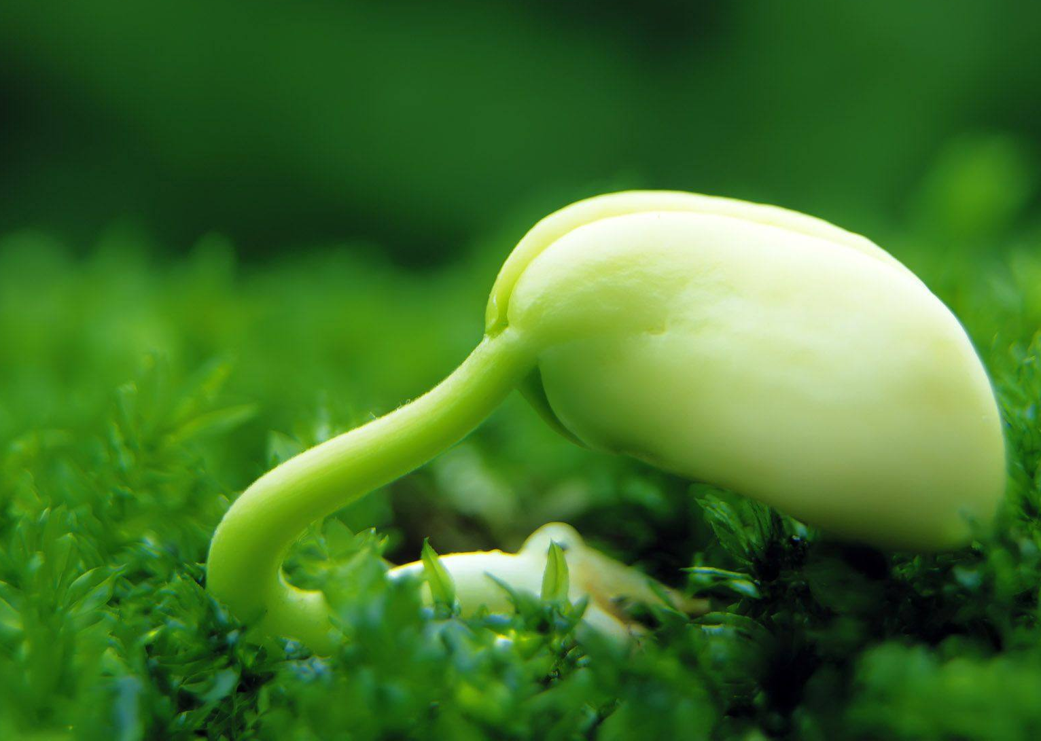
油菜素内酯 ——第六类植物激素
能促进茎、叶细胞的扩展和分裂
促进花粉管生长、种子萌发等

Slide 17
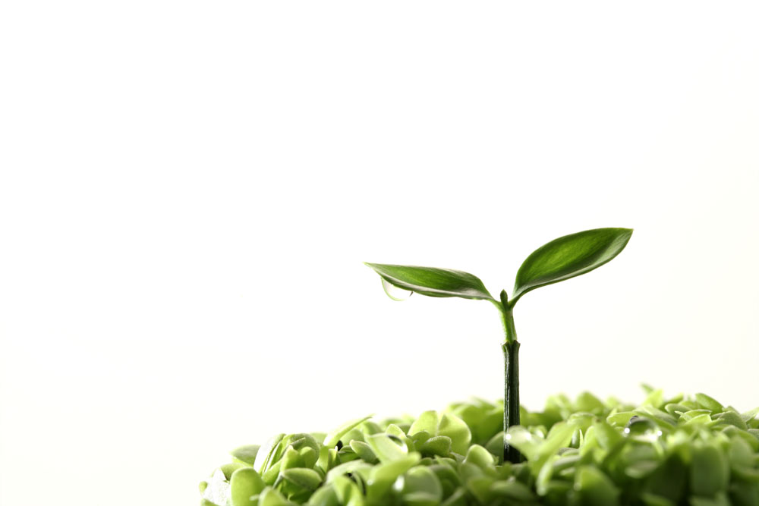
植物激素
在植物内的含量
微少，但在调节植物生长发育上的作用却非常重要。
对生长发育的调控的机理
是通过调控细胞分裂、细胞伸长、细胞分化和细胞死亡等方式实现的。

Slide 18
【思考·讨论】不同植物激素作用的相关性
根据前面学习过的知识，分析、讨论以下问题。
讨论
1.赤霉素与生长素的主要生理作用有什么相似之处？又有哪些不同？
赤霉素和生长素都能起促进细胞伸长、诱导细胞分化，影响花、果实发育等作用。不同点：赤霉素有促进细胞分裂、促进种子萌发的作用，而生长素没有等等。另外，植物激素的生理作用非常复杂，不能简单地判断某种植物激素“没有某种作用”。例如，从教材介绍看，赤霉素似乎不具有促进生根的作用，但实际上，赤霉素确实能促进某些植物生根。
2.脱落酸与生长素、赤霉素、细胞分裂素的生理作用有什么不同？
与另外几种植物激素生理作用不同的是，脱落酸往往表现出“抑制”作用。
3.赤霉素和乙烯的生理作用可能存在什么关系？
赤霉素和乙烯有可能存在“对抗”关系。

Slide 19
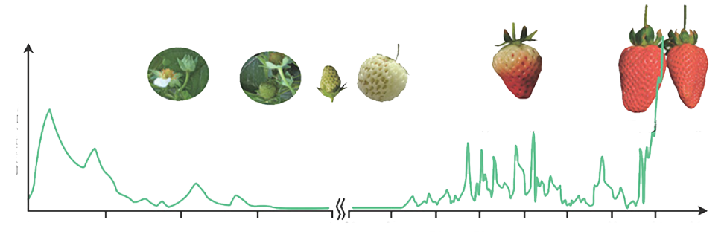
植物激素间的相互作用
在植物的生长发育和适应环境变化的过程中，某种激素的含量会发生变化。
乙烯相对含量
花瓣脱落
果实形成
果实膨大
果实逐渐成熟
果实完全成熟
1
2
3
4
20
22
24
26
28
30
32
34
开花后开数/d
草莓果实发育和成熟过程中乙烯含量的动态变化

Slide 20
植物激素间的相互作用
各种植物激素并不是孤立地起作用，而是多种激素共同调控植物的生长发育和对环境的适应。
细胞核分裂
促进
生长素
赤霉素
促进
种子萌发
细胞分裂
协调
效果相反
细胞质分裂
促进
细胞
分裂素
脱落酸
抑制

Slide 21
植物激素间的相互作用
不同激素在代谢上还存在着相互作用。
生长素
浓度升高到一定值
促进合成
乙烯
植物茎中激素的含量
乙烯
促进
生长素
细胞伸长生长
O
时间
抑制

Slide 22
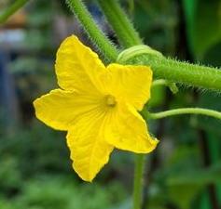
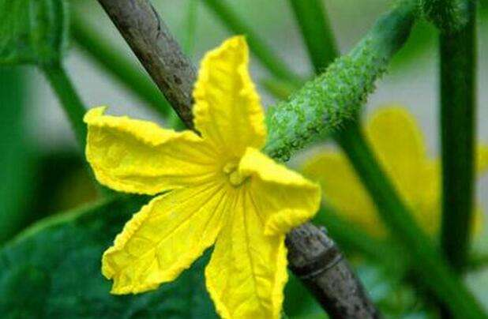
植物激素间的相互作用
在植物各器官中同时存在着多种植物激素，决定器官生长、发育的，往往不是某种激素的绝对含量，而是不同激素的相对含量。
黄瓜茎端
脱落酸 : 赤霉素
比值较高
比值较低
形成雌花
形成雄花

Slide 23
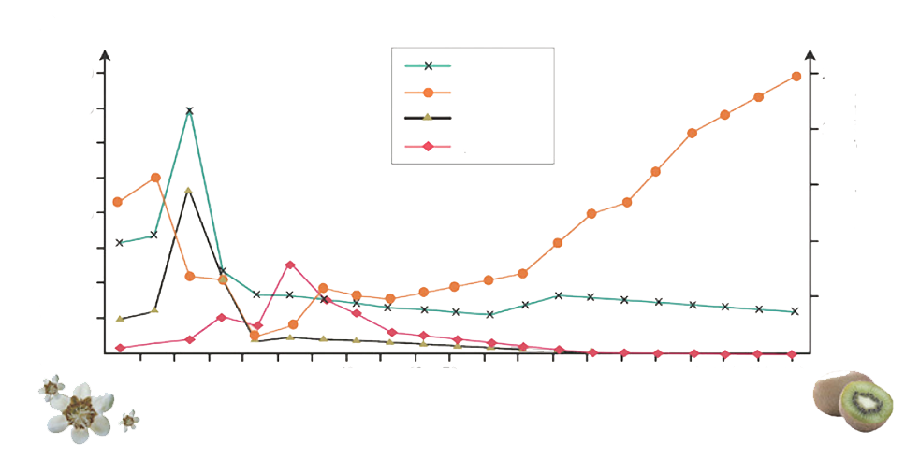
植物激素间的相互作用
在植物生长发育过程中，不同种激素的调节还往往表现出一定的顺序性。
160
生长素
25
脱落酸
140
细胞分裂素
20
120
赤霉素
细胞分裂素、赤霉素和脱落酸的含量/(ng·g⁻¹鲜重)
100
15
80
生长素的含量/(ng·g⁻¹鲜重)
60
10
40
5
20
7
14
21
28
35
42
49
56
63
70
77
84
91
98
106
112
119
126
133
140
开花后开数/d
猕猴桃果实发育和成熟过程中激素的动态变化

Slide 24
植物激素间的相互作用
植物的生长、发育，是由多种激素相互作用形成的调节网络调控的。

Slide 25
本课学习结束
预习：植物生长调节剂的应用

